Slide 1
Тема 2. МЕТОДЫ МЕНЕДЖМЕНТА
1. Понятие методов менеджмента
2. Административные методы менеджмента
3. Экономические методы управления
4. Социально-психологические методы менеджмента
5. Процесс мотивации

Slide 2
1. Понятие методов менеджмента
Методы менеджмента - это способы осуществления целенаправленного воздействия на коллектив или отдельного работника
целенаправленность
применение методов мотивации должно побуждать работников действовать для достижения цели
реализуемость
должна быть возможность разработки и осуществления мероприятий, позволяющих реализовать избранный метод
системность
применяемые методы должны представлять собой единую систему
должно обеспечиваться достижение максимально возможного социального и экономического эффекта
динамичность
применяемые методы должны осуществляться в форме, позволяющей адаптировать их к изменяющейся ситуации
эффективность

Slide 3
Функции методов менеджмента:
экономическая
направлена на повышение эффективности производства и труда
социальная
социально-экономическое положение человека в значительной мере определяется комплексом материальных и социальных благ
тесно взаимосвязана с психологической и направлена на формирование нравственных качеств работника
психологическая
заключается в воздействии, оказываемом методами менеджмента на формирование внутреннего мира работника
воспитательная

Slide 4
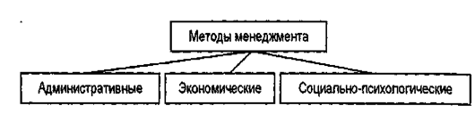

Slide 5
2. Административные методы менеджмента
Административные методы – это методы мотивационного воздействия, с помощью которых определяются:
место отдельных работников и их групп в организации
их права, обязанности и мера ответственности
способы координации их действий в процессе трудовой деятельности

Slide 6
Особенности административных методов:
оказывают прямое воздействие на волю подчиненных
носят безвозмездный характер, не предусматривающий стимулирования
требуют наличия и использования действенной системы контроля за их исполнением
требуют не наилучшего решения проблем, а выполнения строго определенных действий

Slide 7
Административные методы
достоинства
недостатки
они не способствуют развитию творческого начала личности
они эффективны в примитивных ситуациях
приводят к концентрации власти
позволяют установить строгую дисциплину в организации
требуют обязательного оформления всех принимаемых решений
обеспечивают выбранную технологию производства и управления
зачастую негативно оцениваются персоналом

Slide 8
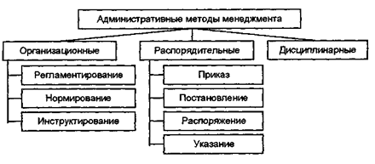

Slide 9
Сущность регламентирования заключается в установлении:
1) статуса и целей функционирования,
2) полномочий, прав и ответственности,
3) правил функционирования и критериев оценки деятельности объекта регламентирования.
В качестве такого объекта может рассматриваться:
организация
структурное подразделение
должность в аппарате управления
отношения между организацией и персоналом

Slide 10
Нормирование как метод воздействия на работников и коллектив использует нормы, которые имеют конкретное числовое выражение, и нормативы, которые носят общий, типовой характер и являются основой для разработки норм.
Выделяются следующие основные виды нормирования:
численность, т. е. определение количества людей, необходимых для выполнения определенной работы;
выработка и обслуживание, т. е. определение количества выполняемых производственных операций в единицу времени;
управление, т. е. определение количества подчиненных у одного руководителя;
расход ресурсов, т. е. определение количества ресурсов, расходуемых при выполнении какой-либо работы.

Slide 11
Целью инструктирования является ознакомление работников с условиями работы, принятыми решениями, стоящими перед ними за-дачами, последствиями невыполнения какого-либо задания.
Соответственно выделяют следующие виды инструктирования:
ознакомление,
совет,
объяснение,
предостережение,
разъяснение.

Slide 12
Распорядительные методы применяются при необходимости вмешаться в процесс производства и управления для устранения существующих отклонений или реализации представившихся возможностей.
Они осуществляются в форме:
приказ
документ, в котором сформулированы цели, содержание, объем и сроки выполнения заданий, указаны исполнители и условия выполнения этих заданий
постановление
принимается на уровне организации совместно администрацией и общественными организациями
распоряжение
устное или письменное требование к подчиненным выполнить определенные виды работ с целью решения каких-либо вопросов
осуществляется в устной форме, используется на низшем уровне управления
указание

Slide 13
Дисциплинарное воздействие регламентируется трудовым кодексом и применяется в случае невыполнения работником своих функциональных обязанностей.
Право на его осуществление имеет только руководитель, выступающий в роли нанимателя.

Slide 14
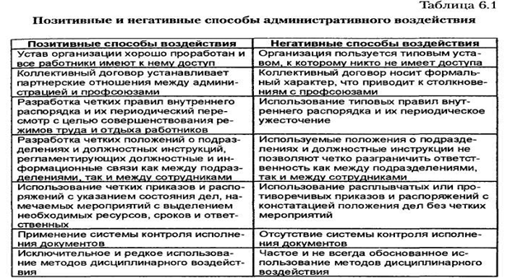

Slide 15
3. Экономические методы управления
Материальная мотивация
материальное вознаграждение за количество и качество труда
Материальные санкции (штрафы) за несоответствующее его качество и недостаточное количество

Slide 16
Экономические методы, с одной стороны, должны стимулировать деятельность организации, вне зависимости от формы собственности, на удовлетворение потребностей общества, с другой стороны, они должны служить мотиватором для персонала организации.

Slide 17
4. Социально-психологические методы менеджмента
Социально-психологические методы менеджмента в своей совокупности предназначены для создания и поддержания социально-психологического климата в организации таким, чтобы работник, с одной стороны, делал все необходимое для достижения целей организации, с другой стороны, имел бы все возможности для саморазвития в выбранном им самим направлении.

Slide 18
Среди социально-психологических методов менеджмента можно выделить:
развитие социальной инфраструктуры предприятия
социальные исследования
преодоление и использование конфликтов
методы гуманизации труда
психологическое влияние
методы планирования и развития карьеры сотрудников
соревнование
методы морального поощрения и порицания
убеждение

Slide 19
Соревнование может реализовываться одним из следующих способов (или их совокупностью):
1) выявление лидера и мотивация остальных работников на достижение и преодоление его результатов, благодаря чему возможна смена лидера;
2) установление стандартов поведения и производительности в различных областях деятельности предприятия;
3) поддержание социальной преемственности передового опыта, что достигается проведением различных конкурсов, работой кружков качества, поощрением передовиков производства, празднованием успешного завершения важных для организации работ.

Slide 20
Методы гуманизации труда представляют собой:
1) использование психологического воздействия цвета и музыки,
2) исключение монотонности труда,
3) расширение творческих моментов в процессе труда.
Основные требования, предъявляемые к методам морального поощрения:
1) моральное поощрение необходимо распространять на всех работников, которые показали стремление к улучшению результатов трудовой деятельности, а не только на передовиков;
2) моральное поощрение необходимо проводить в торжественной обстановке;
3) обеспечение сравнения результатов в различных областях деятельности.
Методы морального порицания можно применять только при условии убеждения, что они принесут желаемый результат. Обязательное требование к ним - индивидуальный подход.

Slide 21
5. Процесс мотивации
люди, работая в организации, стремятся чего-либо достичь или избежать, реализуя собственные интересы
индивидуальные мотивы в высшей степени субъективны и сложны
ввиду более простой ясности материальных мотивов часто используются только административные и экономические методы
не существует оптимальных методов мотивации
даже если мотивы известны, цели организации и цели работников могут быть несовместимы между собой
При мотивации персонала необходимо учитывать следующие аспекты:

Slide 22
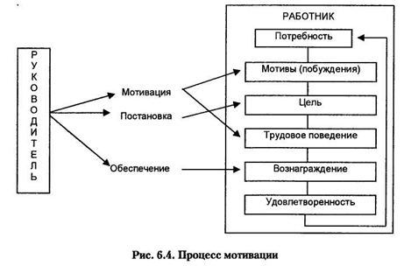
Схема процесса мотивации работников:

Slide 23
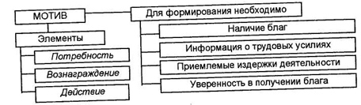
Структура мотива:

Slide 24
В мотивационное ядро, обычно определяющее трудовое поведение, входят:
мотивы обеспечения
связаны с совокупностью материальных средств, необходимых для обеспечения благополучия работника и его семьи
мотивы призвания
состоят в стремлении работников реализовать свои потенциальные возможности в процессе трудовой деятельности
мотивы престижа
выражаются в стремлении работников реализовать свою социальную роль, принять участие в общественно значимой деятельности

